Slide 1
UCI Air Quality | 9 357 mesures
Qualite de l'air urbain
Separation de sources de pollution
par ACP, ICA et Clustering non supervise
Anas Mohamed Draoui
DATA 832 | Annee universitaire 2025-2026
1 / 9

Slide 2
Contexte & Donnees
2
Le probleme
mesures horaires
Mars 2004 → Avr 2005
9 357
13 mois
Un capteur urbain a un carrefour en Italie mesure un melange de signaux de sources differentes. Sources latentes identifiees :
Trafic routier (CO, Benzene, NOx)
Chauffage urbain (pics hivernaux)
Reactions photochimiques (Ozone)
Objectif : demeler ces sources et detecter les episodes de pollution extreme.
variables polluants
NMHC manquante (supp.)
9
90.2%
code valeurs manquantes
NaN apres imputation
-200
0
Anas Mohamed Draoui | DATA 832 | 2025-2026

Slide 3
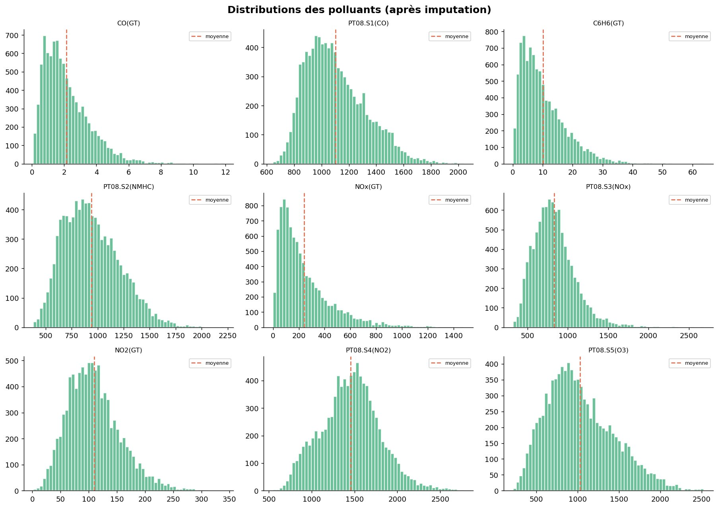
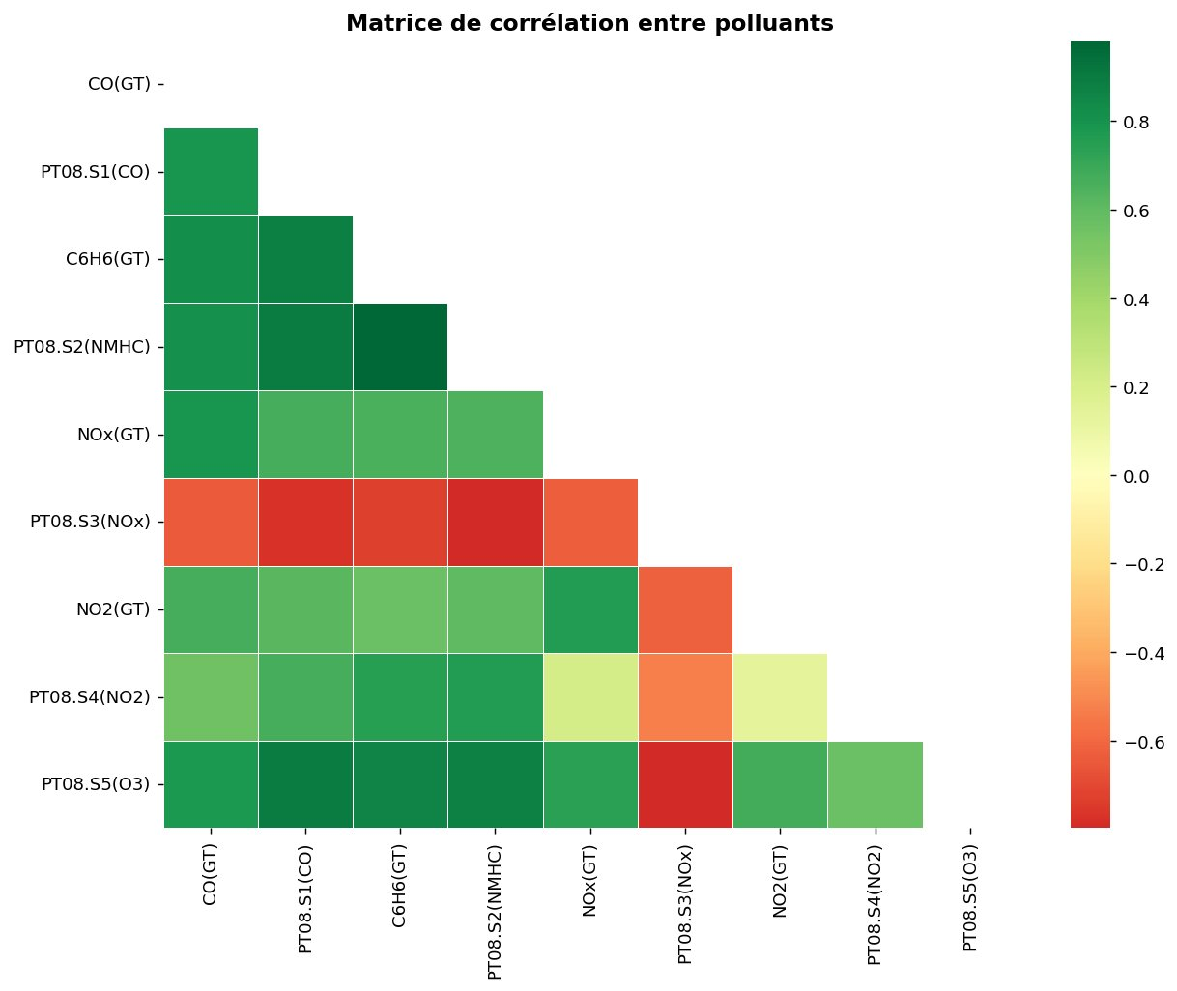
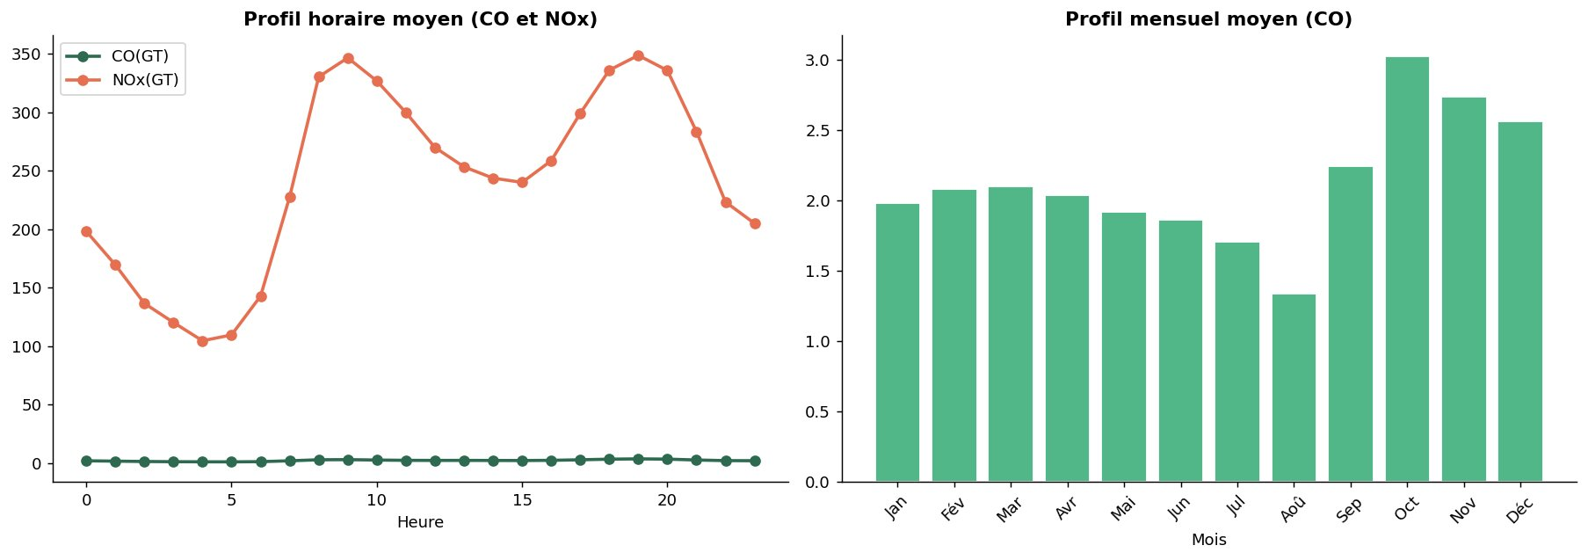
Exploration : Distributions, Correlations & Saisonnalite
3
Distributions des polluants
Matrice de correlation
Saisonnalite : profil horaire (pics 8h-9h / 18h-20h) + profil mensuel (pic hivernal Oct-Dec)
Anas Mohamed Draoui | DATA 832 | 2025-2026

Slide 4
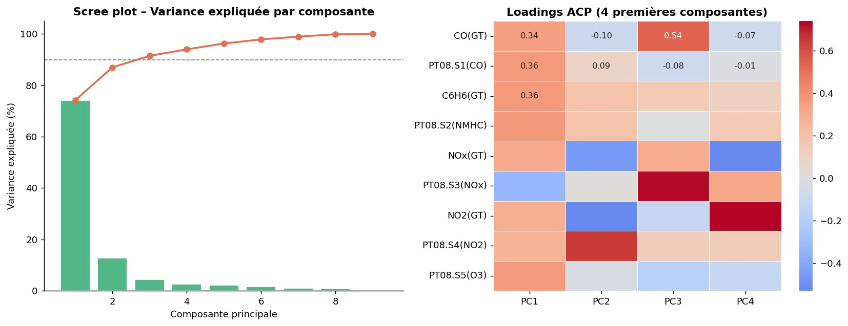
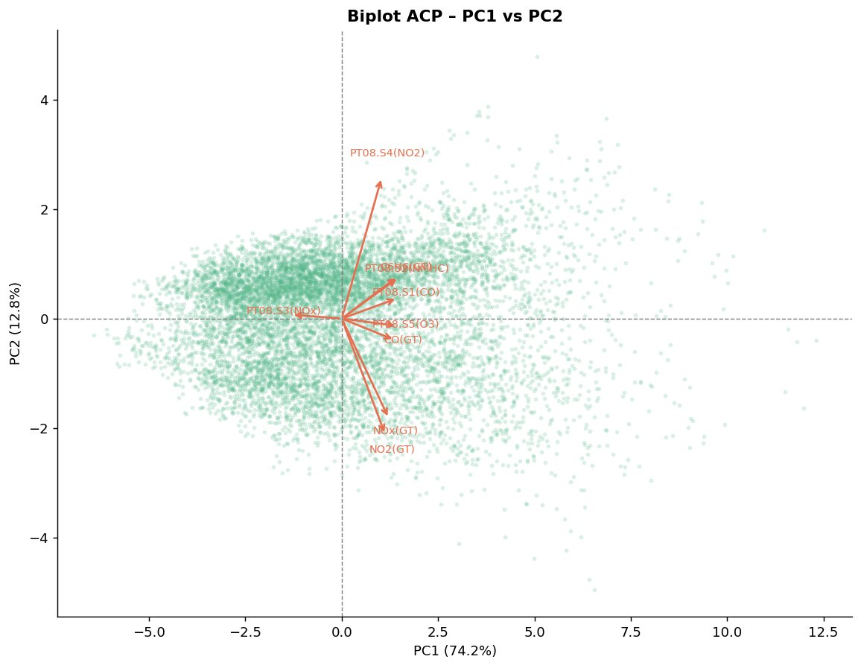
Reduction de dimension : ACP
4
Scree plot & Loadings
Biplot ACP (PC1 vs PC2)
PC1 (74.2%) Capteur general de pollution : CO, Benzene, NMHC charges positivement. C'est le 'niveau ambiant'.
PC2 (12.8%) Oppose PT08.S4(NO2) en haut vs NOx/PT08.S3 en bas — separation ozone / trafic diesel.
3 composantes Suffisent pour expliquer 91.5% de la variance. Limite : PC1 ne separe pas les sources.
Anas Mohamed Draoui | DATA 832 | 2025-2026

Slide 5
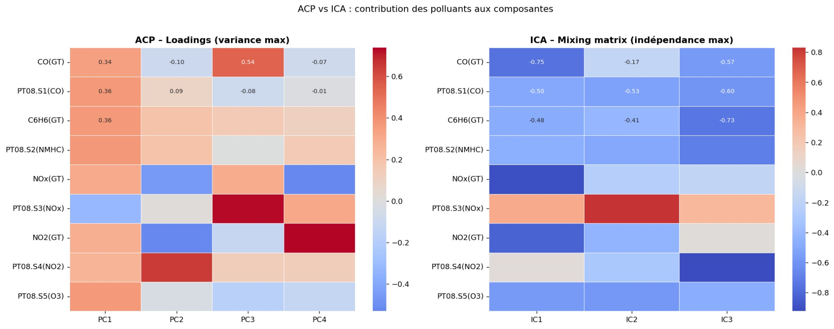
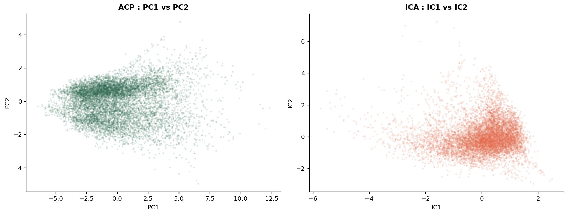
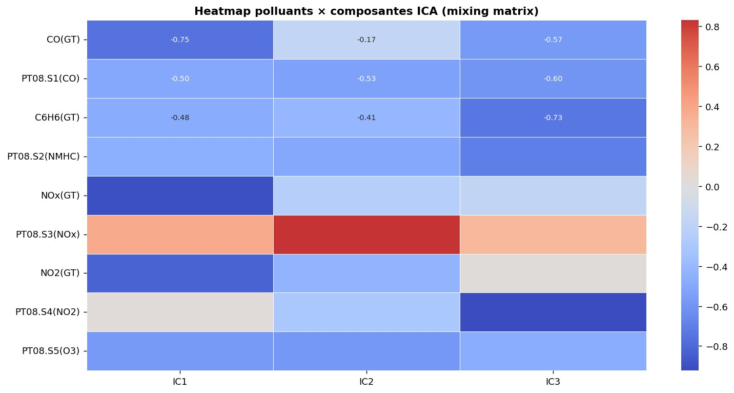
Separation de sources : FastICA
5
ACP vs ICA : contributions des polluants aux composantes
Validation : Kurtosis
NOx(GT)
3.53
CO(GT)
2.39
C6H6(GT)
2.32
IC2 (ICA)
3.27
IC1 (ICA)
2.44
Espace ACP vs espace ICA
Heatmap polluants x ICA
Anas Mohamed Draoui | DATA 832 | 2025-2026

Slide 6
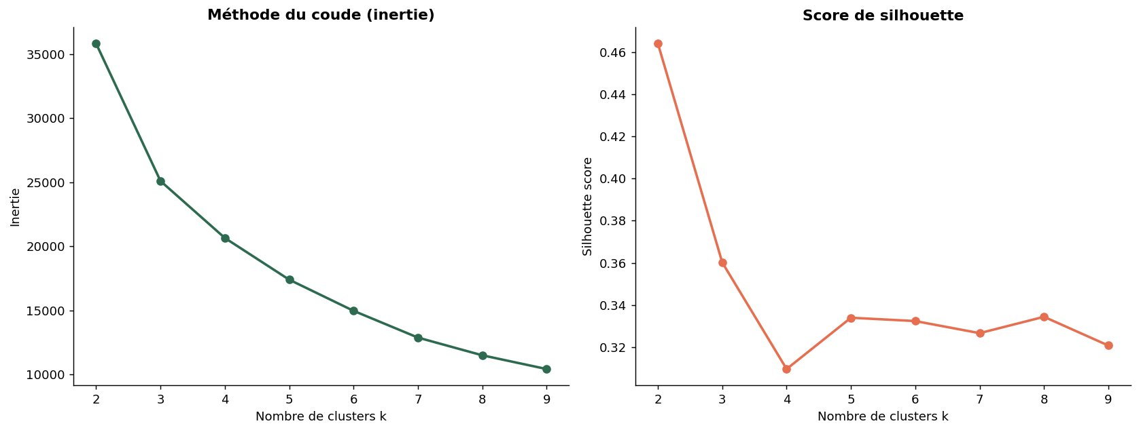
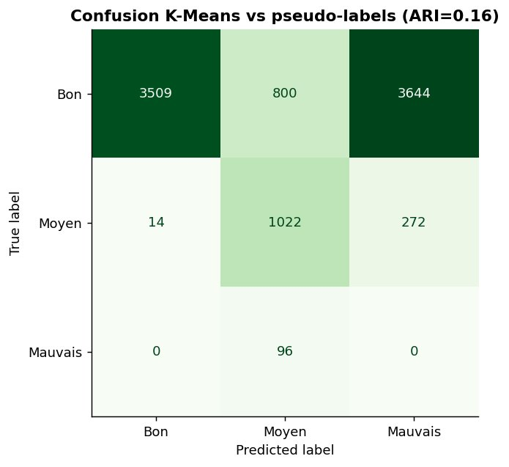
Clustering : K-Means (k = 3)
6
Choix de k : methode du coude + silhouette
Matrice de confusion vs pseudo-labels
0.360
0.162
k = 3
Score Silhouette
ARI vs pseudo-labels
Choix optimal
Structure moderee mais coherente
Donnees continues = frontieres floues
Coude + silhouette concordants
Anas Mohamed Draoui | DATA 832 | 2025-2026

Slide 7
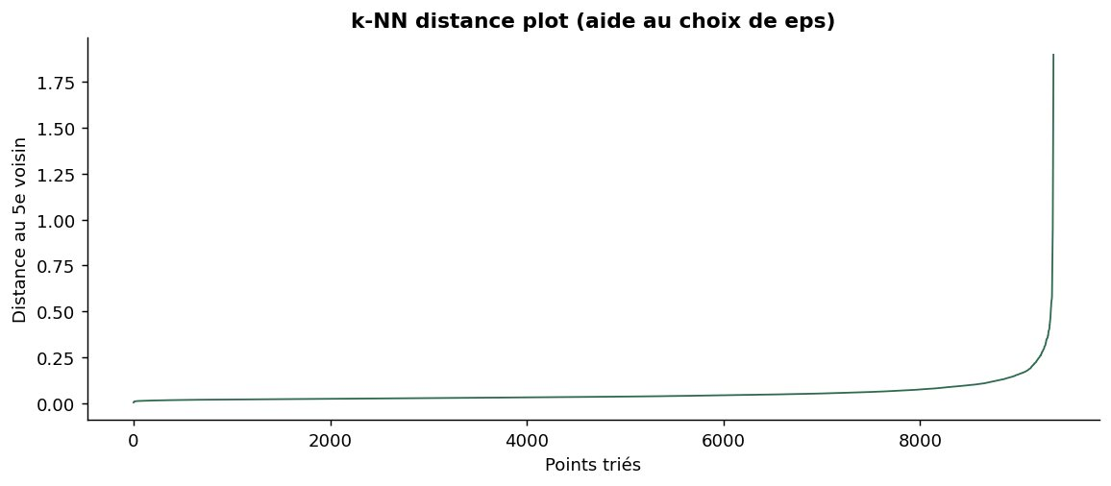
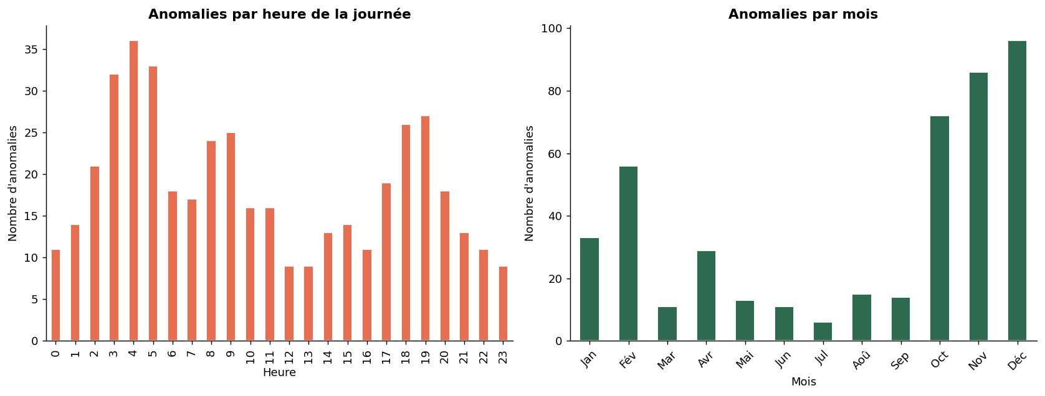
Detection d'anomalies : DBSCAN
7
k-NN distance plot (choix de epsilon)
Distribution temporelle des anomalies
anomalies detectees
seuil adaptatif kNN
NOx sur les anomalies
heure & mois dominants
4.7%
eps=0.173
x 2.29
4h / Dec
442 / 9357 points
97e centile
vs moyenne normale
Inversion thermique + chauffage
Decouverte : les anomalies ne correspondent pas au trafic routier (nul a 4h) mais a l'inversion thermique hivernale — l'air froid bloque les polluants au sol en decembre.
Anas Mohamed Draoui | DATA 832 | 2025-2026

Slide 8
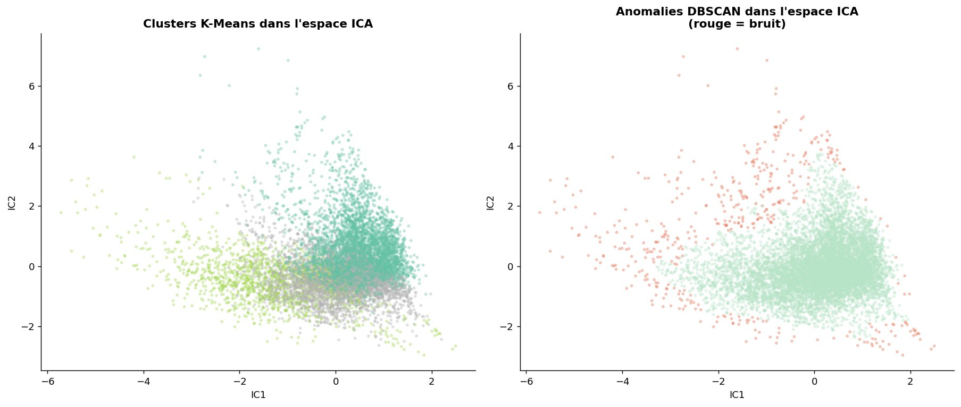
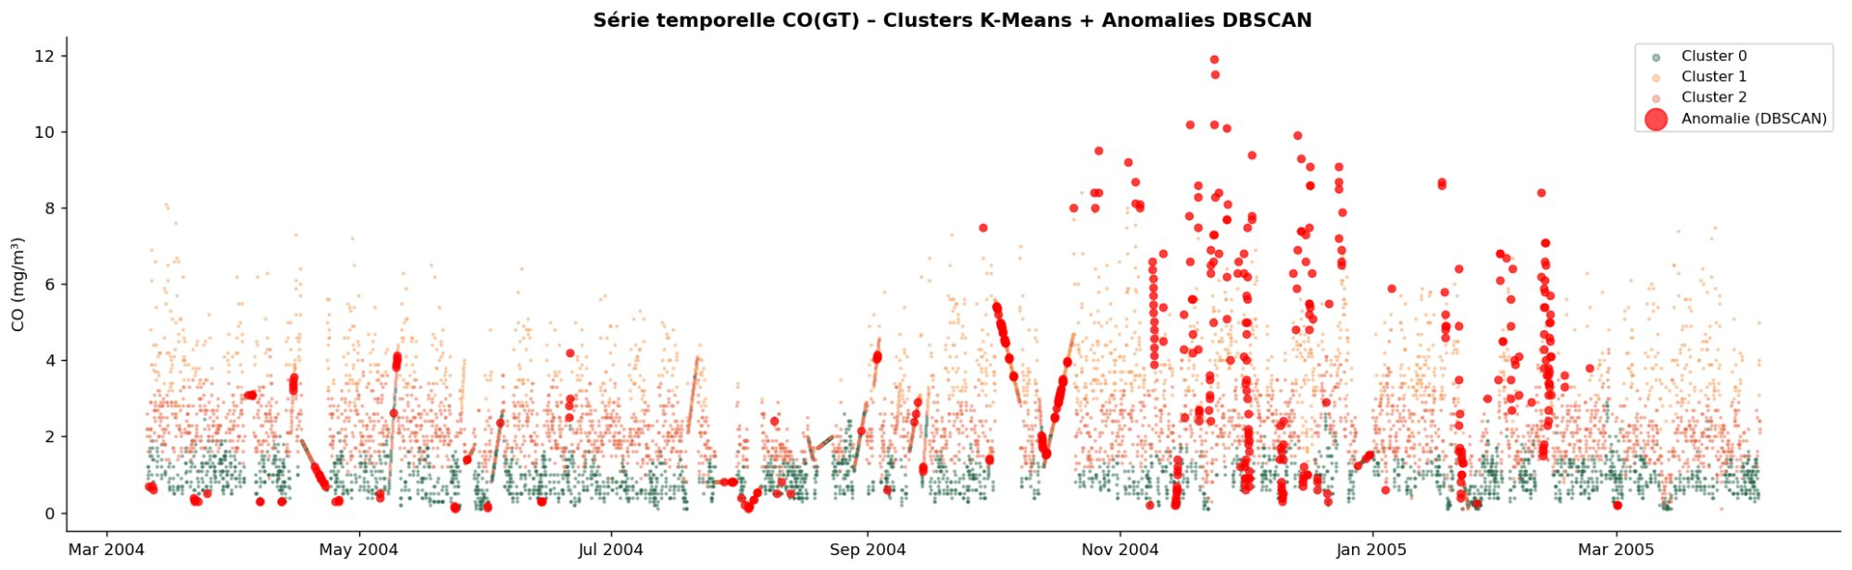
Visualisations : Clusters & Serie temporelle
8
Clusters K-Means + anomalies DBSCAN (espace ICA)
Serie temporelle CO(GT) annotee par cluster + anomalies DBSCAN (rouge)
Anas Mohamed Draoui | DATA 832 | 2025-2026

Slide 9
Analyse critique & Conclusion
Ce qui a bien fonctionne
Limites & Perspectives
ICA > ACP pour isoler les sources physiques reelles
DBSCAN a detecte les inversions thermiques hivernales (4h, decembre) sans supervision
K-Means (etat general) + DBSCAN (crises) = vision complementaire
Interpolation = motifs artificiels sur longues plages manquantes
ICA suppose un melange lineaire instantane (delais chimiques negliges)
ARI=0.162 reflète la nature continue du phenomene, pas un echec algorithmique
Note personnelle — Suite a un empechement personnel, j'ai travaille avec une semaine en moins. Choix fait de prioriser la rigueur du pipeline de donnees et l'interpretation physique plutot que de multiplier les algorithmes. Avec plus de temps : UMAP pour la visualisation et KNN Imputer pour les valeurs manquantes.
Merci de votre attention | Questions ?

